Slide 1
Journalen 1177
Utökning och begränsning av åtkomst

Slide 2
Introduktion
Journalen 1177 är en av e-tjänsterna på 1177.se, den hette tidigare Journalen via nätet.
Detta bildspel innehåller grundläggande information om Journalen 1177 och om hur patientens/vårdnadshavarens åtkomst kan utökas och om olika åtgärder för att begränsa åtkomsten.
Här presenteras också funktioner för TakeCare i Region Stockholm/Region Gotland som gör det möjligt att dölja en hel eller delar av en journalanteckning från Journalen 1177.
I slutet av bildspelet ges exempel på situationer då det kan finnas skäl att begränsa åtkomsten till Journalen 1177 och förslag på vilken åtgärd som bör vidtas.

Slide 3
Om Journalen 1177
Journalen 1177 är en tjänst som ger invånare/vårdnadshavare möjlighet att läsa journaluppgifter digitalt, via e-tjänsterna på 1177.se
Personer över 16 år och vårdnadshavare till barn under 13 år har åtkomst.
I åldern 13–15 år finns ett ”glapp” då varken ungdomarna eller deras vårdnadshavare har åtkomst (en säkerhetsåtgärd eftersom åldersspannet bedöms utgöra en särskilt känslig period hos ungdomen).
Journalen 1177 har som mål att invånaren ska ha tillgång till så mycket information som möjligt.
Läs mer om Journalen 1177 på Vårdgivarguiden.

Slide 4
Ändrad åtkomst

Slide 5
Åtkomst till Journalen 1177 kan utökas
Verksamhetschef eller delegerad vårdpersonal kan i åldersspannet 13–15 år ge utökad åtkomst till journaluppgifter från den vårdenhet där de är verksamma;
Ungdomen kan ges tidigarelagd åtkomst från 13 år.
Vårdnadshavare kan ges förlängd åtkomst fram tills ungdomen fyller 16 år.
Förvaltare kan ges åtkomst till Journalen 1177 för en person över 16 år under förutsättning att tingsrättsbeslut på förordnandet uppvisas.

Slide 6
Åtkomst till Journalen 1177 kan begränsas
Åtkomsten till Journalen 1177 kan begränsas då det bedöms finnas risk för att patient eller tredje person lider men om journalinformation visas i Journalen 1177.
Begränsning av åtkomsten kan ske på patientens initiativ eller på vårdens initiativ.
Beslut om att begränsa åtkomsten med försegling eller blockering fattas av verksamhetschef eller delegerad vårdpersonal. Förklaring vad försegling och blockering innebär finns på följande sidor.

Slide 7
Åtgärder för att begränsa åtkomsten till Journalen 1177
Försegla hela Journalen 1177
Försegla delvis Journalen 1177
Blockera vårdnadshavare på Journalen 1177
Dölja hela eller delar av en journalanteckning

Slide 8
Försegla hela Journalen 1177
Ingen information från någon vårdgivare/region i Sverige visas.
Inloggad i Journalen 1177 kan patienten själv försegla sitt konto. Vårdverksamheten kan också hjälpa patienten att försegla hela Journalen 1177
För att ta bort förseglingen krävs kontakt med en vårdverksamhet.
När hela Journalen 1177 är förseglad så kan patienten/vårdnadshavaren ändå logga in på 1177.se och ta del av e-tjänsterna, t.ex. se bokade tider.

Slide 9
Delvis försegla Journalen 1177
All journalinformation från en specifik vårdverksamhet kan döljas.
All journalinformation från en specifik vårdverksamhet kan döljas för en viss tidsperiod.

Slide 10
Blockera vårdnadshavare från Journalen 1177
På vårdens initiativ kan den ena eller båda vårdnadshavarna blockeras.
Blockerad vårdnadshavare har inte längre tillgång till barnets information i Journalen 1177
Ingen information från någon vårdgivare/region i Sverige visas.
Blockerad vårdnadshavare kan inte heller vara ombud till barnet i e-tjänsterna på 1177.se (denna begränsning sker automatiskt vid blockering).
Från 16 år får ungdomen åtkomst till Journalen 1177.
Från 13 år kan ungdomen logga in på 1177.se och ta del av e-tjänsterna.

Slide 11
Dölja hela eller delar av en journalanteckning i Journalen 1177
Använda sökord som döljer hela eller delar av en journalanteckning.

Slide 12
Möjlighet att logga in på 1177.se kan tas bort
Utöver att begränsa åtkomsten till Journalen 1177 kan även möjligheten att logga in i e-tjänsterna på 1177.se tas bort. Detta görs om det bedöms finnas risk att patienten kan fara illa av att e-tjänsterna finns tillgängliga (till exempel se bokade tider, Egen Provtagning, Intyg, Stöd och behandling).
För barn gäller det situationer då det är viktigt att vårdnadshavare inte har åtkomst till information om barnet som finns i e-tjänsterna på 1177.se. Till exempel om barnet är omhändertaget enligt LVU (lagen om vård av unga) och vistas på hemlig ort och vårdnadshavare inte ska se uppgifter om bokade tider.
För vuxna gäller det situationer då patienten kan tvingas att visa information om bokade tider och andra uppgifter för till exempel kontrollerande närstående.

Slide 13
Praktiskt genomförande

Slide 14
Försegling eller blockering
Det är TakeCare-supporten som tekniskt:
utför försegling, blockering och hävning av dessa åtgärder i Journalen 1177.
tar bort möjligheten för patienten/vårdnadshavare att kunna logga in på 1177.se.
För detta krävs att vårdverksamheten inkommer till TakeCare-supporten med en ifylld blankett med verksamhetschefens eller delegerad vårdpersonals underskrift.
Blanketter finns för:
Region Stockholm på Vårdgivarguiden
Region Gotland på www.gotland.se/journalen
Försegling av hela Journalen 1177 och borttagande av möjligheten att kunna logga in på 1177.se kan göras även under jourtid. Det utförs efter kontakt med Serviceförvaltningen enligt rutin.

Slide 15
Dölja hela eller delar av en journalanteckning från Journalen 1177
Två olika möjligheter:
Dölj endast sökordet och det som dokumenteras på sökordet
Dölj en hel journalanteckning

Slide 16
Sökord som endast döljer sökordet och det som skrivs på sökordet
Sökordet ”Uppgift som kräver särskild menprövning”
Sökordet ”Operations- åtgärdskod” (KVÅ)
Samtliga sökord som relaterar till hot, våld eller övergrepp
Det finns ett dokument på Vårdgivarguiden med en lista över alla sökord som döljer sökordet och det som skrivs på sökordet.
Vid dokumentation på något av dessa sökord visas inte sökordet eller det som skrivs på sökordet i Journalen 1177. Det som skrivs på andra sökord i journalanteckningen visas som vanligt.
Viktigt!
Det är endast sökordet och det som skrivs på just det sökordet som döljs
Även om en journalanteckning endast innehåller sökord som döljs så visas anteckningstyp, datum, namn på den som signerat i Journalen 1177. Det syns alltså att det finns en journalanteckning, men inte vad som står i den. Se exempel på sidan 18.

Slide 17
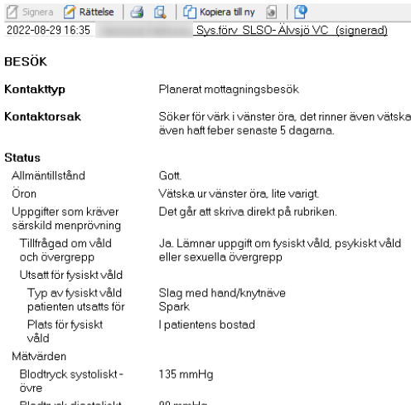
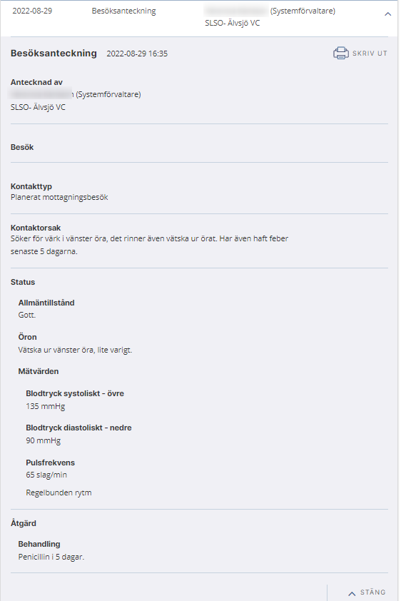
Exempel på hur en anteckning visas i Journalen 1177 vid dokumentation på både undantagna sökord och ej undantagna sökord
Det som är inringat med rött visas inte i Journalen 1177.
TakeCare
Journalen 1177

Slide 18
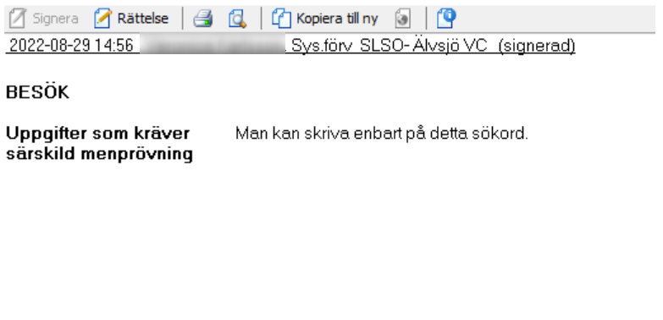
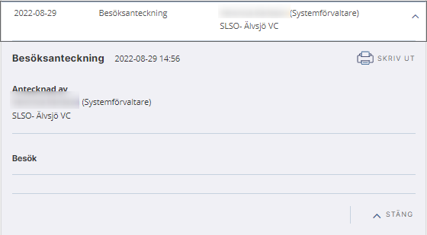
Exempel på hur en anteckning visas i Journalen 1177 vid dokumentation enbart på undantagna sökord
TakeCare
Journalen 1177

Slide 19
Sökord som döljer en hel journalanteckning
Sökordets namn: ”Dölj journalanteckning i Journalen 1177”
Vid dokumentation på detta sökord visas inte något av journalanteckningen i Journalen 1177.
Viktigt!
Annan information relaterat till besöket eller kontakten visas (provsvar, remisstatus, diagnoser, vårdkontakter, bokning).

Slide 20
Gör så här:
I första hand rekommenderas att välja dropdown/rullgardinsmenyn, klicka på standardtexten så att den hamnar i journalanteckningen.
För att journalanteckningen ska döljas räcker det dock att skriva något i fritextfältet på sökordet.

Slide 21
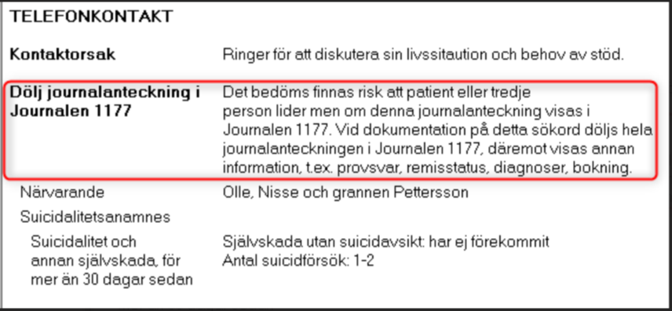
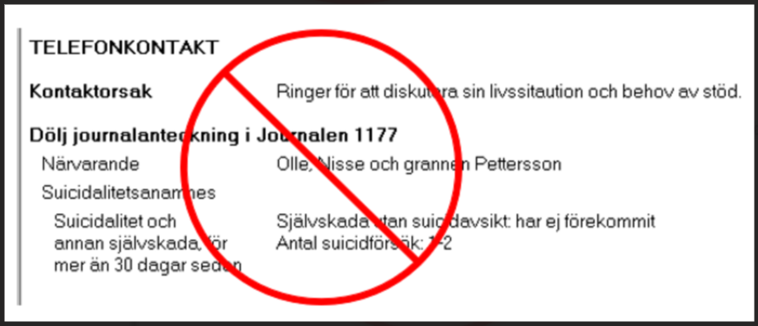
Information till dig som skapar journalmallar
Viktigt!
Vid skapande av journalmallar så är det viktigt att ha i åtanke att funktionen endast aktiveras då dokumentation sker på det specifika sökordet.
Om ”Dölj journalanteckning i Journalen 1177” används som rubrik i en hierarki och sökord läggs till under så aktiveras inte funktionen, det behöver dokumenteras på sökordet.

Slide 22
Vid utskrift och utlämning av journalkopia
Observera att vid utskrift av journalkopia kommer all journalinformation med, även det som inte visas i Journalen 1177.
Utskriften påverkas alltså inte av om det i Journalen 1177 finns en försegling på vårdverksamhet och/eller tidsperiod eller om journalinformation har skrivits på sökord som gör att den inte visas i Journalen 1177.
Det är viktigt med menprövning innan utlämning av journalkopia. Vid menprövning görs en bedömning av om det finns risk att patienten eller tredje person lider men av att patienten tar del av journalinformationen.

Slide 23
Exempel på situationer och åtgärder för att begränsa åtkomst

Slide 24
Önskemål från patienten att ingen information från någon vårdgivare eller region ska visas i Journalen 1177.
Patienten kan själv försegla hela Journalen 1177 genom att logga in i Journalen – Inställningar för Journalen – ”Försegla konto”.
Informera patienten att även efter en försegling av hela Journalen så är det möjligt att logga in på 1177.se och ta del av e-tjänsterna, till exempel se bokade tider, meddelande i inkorgen och intyg.

Slide 25
Om ett barn blir omhändertaget enligt LVU (Lagen om vård av unga) och ska genomgå en LVU-undersökning behöver barnet skyddas från sina vårdnadshavare. Det innebär att de inte ska få någon information om var barnet befinner sig eller vilka vårdkontakter som planeras.
Vården fattar beslut om och förseglar hela Journalen 1177 och tar bort möjligheten att kunna logga in på 1177.se.

Slide 26
För personer som är utsatta för stark social kontroll, hedersrelaterat förtryck och våld kan det utgöra en risk om närstående tar del av informationen som finns i Journalen 1177 och på e-tjänsterna på 1177.se.
Gällande barn och ungdomar förseglas hela Journalen och möjligheten att logga in på 1177.se tas bort.
Gällande vuxna så fattas ett gemensamt beslut om lämplig åtgärd – försegla hela Journalen, försegla på vårdenhet, försegla tidsperiod på vårdenhet, dölja hela eller delar av en journalanteckning med något av sökorden?

Slide 27
Hotfull/våldsam patient där åtkomst till informationen i Journalen 1177 kan utgöra en risk för vårdpersonal.
Vården fattar beslut om och förseglar på vårdenheten, eventuellt på tidsperiod.
Ett alternativ är att använda sökord som döljer hela eller delar av en journal-anteckning. Observera att annan information relaterad till besöket/ kontakten visas (provsvar, remisstatus, diagnoser, vårdkontakter).

Slide 28
Besök på grund av misshandel där det finns risk att patienten tvingas visa upp sin information i Journalen 1177 för förövaren och förövaren vet inte om besöket.
Vården fattar beslut tillsammans med patienten om att försegla på ett specifikt datum på vårdenheten.
Dokumentera på de sökord som är avsedda för att dokumentera om våldsutsatthet.
Viktigt att informera patienten om att våldsutsattheten finns dokumenterad i patientjournalen även om hen inte kan se det i Journalen 1177.

Slide 29
Önskemål från patienten att ingen information från en specifik vårdenhet ska visas i Journalen 1177.
Försegla på vårdenheten.

Slide 30
Önskemål från patienten att ingen information från ett specifikt besök ska visas (vårdkontakt, diagnos, provsvar) i Journalen 1177.
Försegla på ett specifikt datum på vårdenheten.

Slide 31
Vårdpersonal har misstanke om att ett barn under 13 år kan fara illa eller påverkas negativt till följd av att ena eller båda vårdnadshavarna har åtkomst till Journalen 1177 och e-tjänsterna på 1177.se.
Vården fattar beslut om och blockerar den ena eller båda vårdnadshavarna.
Observera att om ett barn endast har en vårdnadshavare så kan en till vårdnadshavare tillkomma. Då kan det vara ett bättre alternativ att försegla hela Journalen 1177 för barnet och ta bort möjligheten att logga in på 1177.se.

Slide 32
Vid akutbesök på grund av skador efter misshandel ska viss information från besöket döljas i Journalen 1177. Det finns risk att patienten tvingas visa upp sin information i Journalen 1177 för förövaren som vet om akutbesöket.
Dokumentera på något eller några av sökorden som är avsedda för att dokumentera om våldsutsatthet och som endast döljer sökordet och det som skrivs på sökordet. Övriga delar av besöket dokumenteras på ”vanliga” sökord.
Viktigt att informera patienten om att våldsutsattheten finns dokumenterad i patientjournalen även om det inte visas i Journalen 1177.

Slide 33
Vid ett planerat besök (till exempel diabetesbesök) där det framkommer att patienten är våldsutsatt av kontrollerande närstående.
Dokumentera på något av sökorden som är avsedda för att dokumentera om våldsutsatthet och som endast döljer sökordet och det som skrivs på sökordet. Övriga delar av besöket dokumenteras på ”vanliga” sökord.
Viktigt att informera patienten om att våldsutsattheten finns dokumenterad i patientjournalen även om det inte visas i Journalen 1177.

Slide 34
Utan att patienten vet om det, lämnar närstående uppgifter om patientens hälsotillstånd till vården. Det finns risk för våld/hot om våld mot uppgiftslämnaren.
Lägg till sökordet ”Dölj journalanteckning i Journalen 1177” i anteckningen och skriv något på sökordet. Då döljs journalanteckningen omedelbart. Det är viktigt att kunna dölja bara just denna journalanteckning.
Notes:
I rött Annas ändring

Slide 35
Vid beslut att begära handräckning från polisen för att hämta patient till psykiatrisk klinik (LPT § 47). Det bedöms finnas risk att patienten håller sig undan, använder våld mot polis eller närstående eller utför suicidhandling/självskada om hen i Journalen 1177 läser om beslutet att begära polishandräckning.
Lägg till sökordet ”Dölj journalanteckning i Journalen 1177” i besluts-anteckningen och skriv något på sökordet. Då döljs journalanteckningen omedelbart. Det är viktigt att kunna dölja bara just denna journalanteckning.
Notes:
I rött Annas ändring

Slide 36
Vid önskemål från patienten om att en journalanteckning inte ska visas i Journalen 1177.
Lägg till sökordet ”Dölj journalanteckning i Journalen 1177” i anteckningen och skriv något på sökordet. Då döljs journalanteckningen omedelbart.
Informera patienten om att annan information relaterat till besöket/kontakten visas (provsvar, remisstatus, diagnoser, vårdkontakter, bokning). Om det innebär en risk för patienten så är delvis försegling på vårdenheten ett säkrare alternativ.
Notes:
I rött Annas ändring

Slide 37
Barn/ungdom har vid ett enskilt samtal lämnat information som kan medföra fara för barnet om vårdnads-havare får åtkomst till den. Vårdnadshavares åtkomst till informationen kan också leda till skadat förtroende för vårdpersonalen så att barnet av rädsla undanhåller viktig information vid framtida besök.
För att skydda barnet/ungdomen är det av yttersta vikt att informationen inte visas upp för vårdnadshavare i Journalen 1177, detta oavsett om barnet/ungdomen själv uttrycker en oro över detta eller inte.
Olika åtgärder kan vara aktuella (se bild 7), en individuell bedömning behöver göras vid minsta oro. Blockera vårdnadshavares åtkomst, den ena eller båda? Delvis försegla på enhetsnivå? Försegla hela Journalen 1177? Använda något av de sökorden som döljer en hel eller delar av en journalanteckning?
Det finns möjlighet att göra två journal-anteckningar varav den ena döljs helt och den andra visas.

Slide 38
Vid en orosanmälan där det är viktigt att vårdnads-havarna inte informeras om att anmälan görs då det finns en risk för att barnet utsätts för negativ påverkan, exempelvis övergrepp och våld.
Gör en administrativ anteckning för dokumentation av orosanmälan. Skriv på sökordet ”Dölj journalanteckning i Journalen 1177”. Då döljs hela journalanteckningen omedelbart.
Det kan även vara lämpligt att blockera vårdnadshavare. Ha i åtanke att när vårdnadshavare blockeras innebär det att de inte ser information i Journalen 1177 som de tidigare har sett. Det finns då risk för att de fattar misstankar och utsätter barnet för påverkan i en eventuell rättsprocess.

Slide 39
Tack
Representanter från följande verksamheter har varit delaktiga i framtagandet av detta material:
Hälso- och sjukvårdsförvaltningen Region Stockholm
SLSO – Verksamhetsstöd eHälsa, INKA BHV, INKA Psykiatri, APC Enheten Våld i nära relationer
Barnskyddsteamet Region Stockholm
Federation Samverkan TakeCare – Metod och kompetensstöd Informatik, Patientens digitala interaktion med vården, Vårddokumentation
Centrala BHV-enheten Region Gotland
E-Hälsa MIT Region Gotland

